Slide 1
Unicorn Co
”Let it always shine on you”

Slide 2
Restaurangbranschen
Syfte med marknadsanalys
Kravställning
Trender
Kategorier

Slide 3
Frågeställningar
Var i Sverige ska vi etablera oss baserat på våra väderkrav?
Vilken kundgrupp ska vi rikta oss till?
Vilken typ av restaurang ska vi fokusera på?
Vilka konkurrenter finns i området?

Slide 4
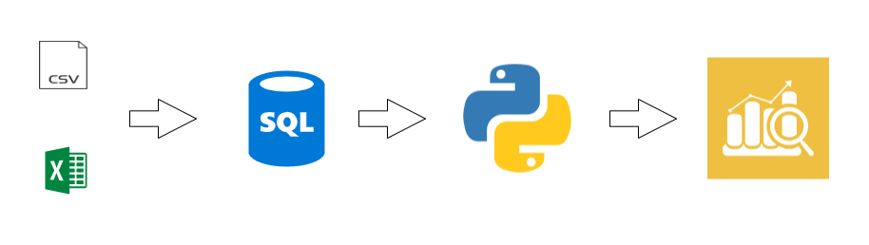
Vald teknik

Slide 5
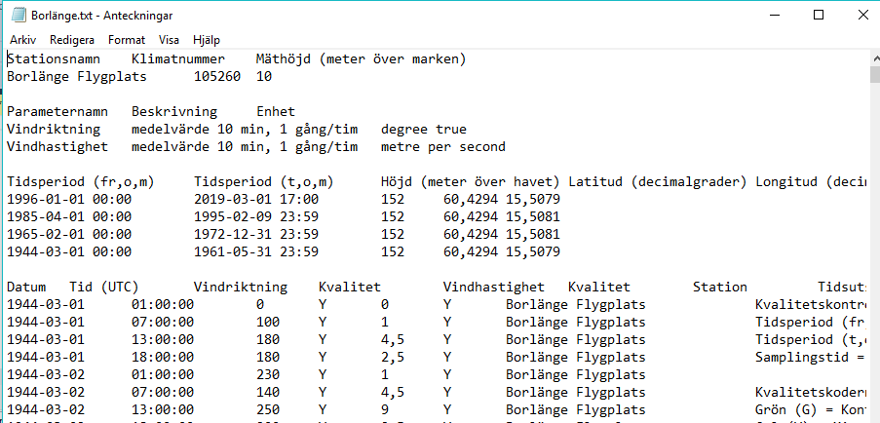
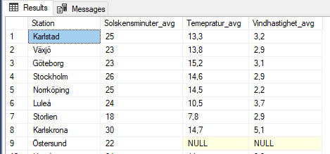
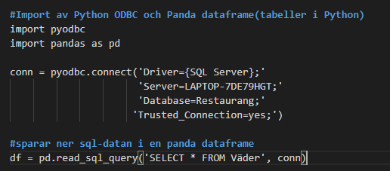
ETL via SQL Server

Slide 6
Demo

Slide 7
Svårigheter
Datakällor för restauranger
SQL server
IT

Slide 8
Möjligheter
KPI-dashboard för framtida visualiseringar
BI för restauranger:
Rekommenderad meny
Kontroll över kostnader = ökade nettointäkter
Inköpsplanering = mindre svinn
Personalplanering
Mäta relevanta KPI:er med benchmarking
Dynamisk prissättning
Vin-/matrekommendationer med hjälp av AI
Dashboards till köket
IoT-sensorer
Kundnöjdhet
Teknisk utveckling:
Tripadvisor
Fler datakällor internt och externt
Mer interaktiva bokeh-visualiseringar

Slide 9
Slutsats
Grattis Karlskrona, vi kommer med solsken till er!
Kategori: Hotellrestaurang
Kundgrupp: 25-64 år
Prissättning: Finare middag
Matutbud: Vegetariskt & svenskt

